Slide 1
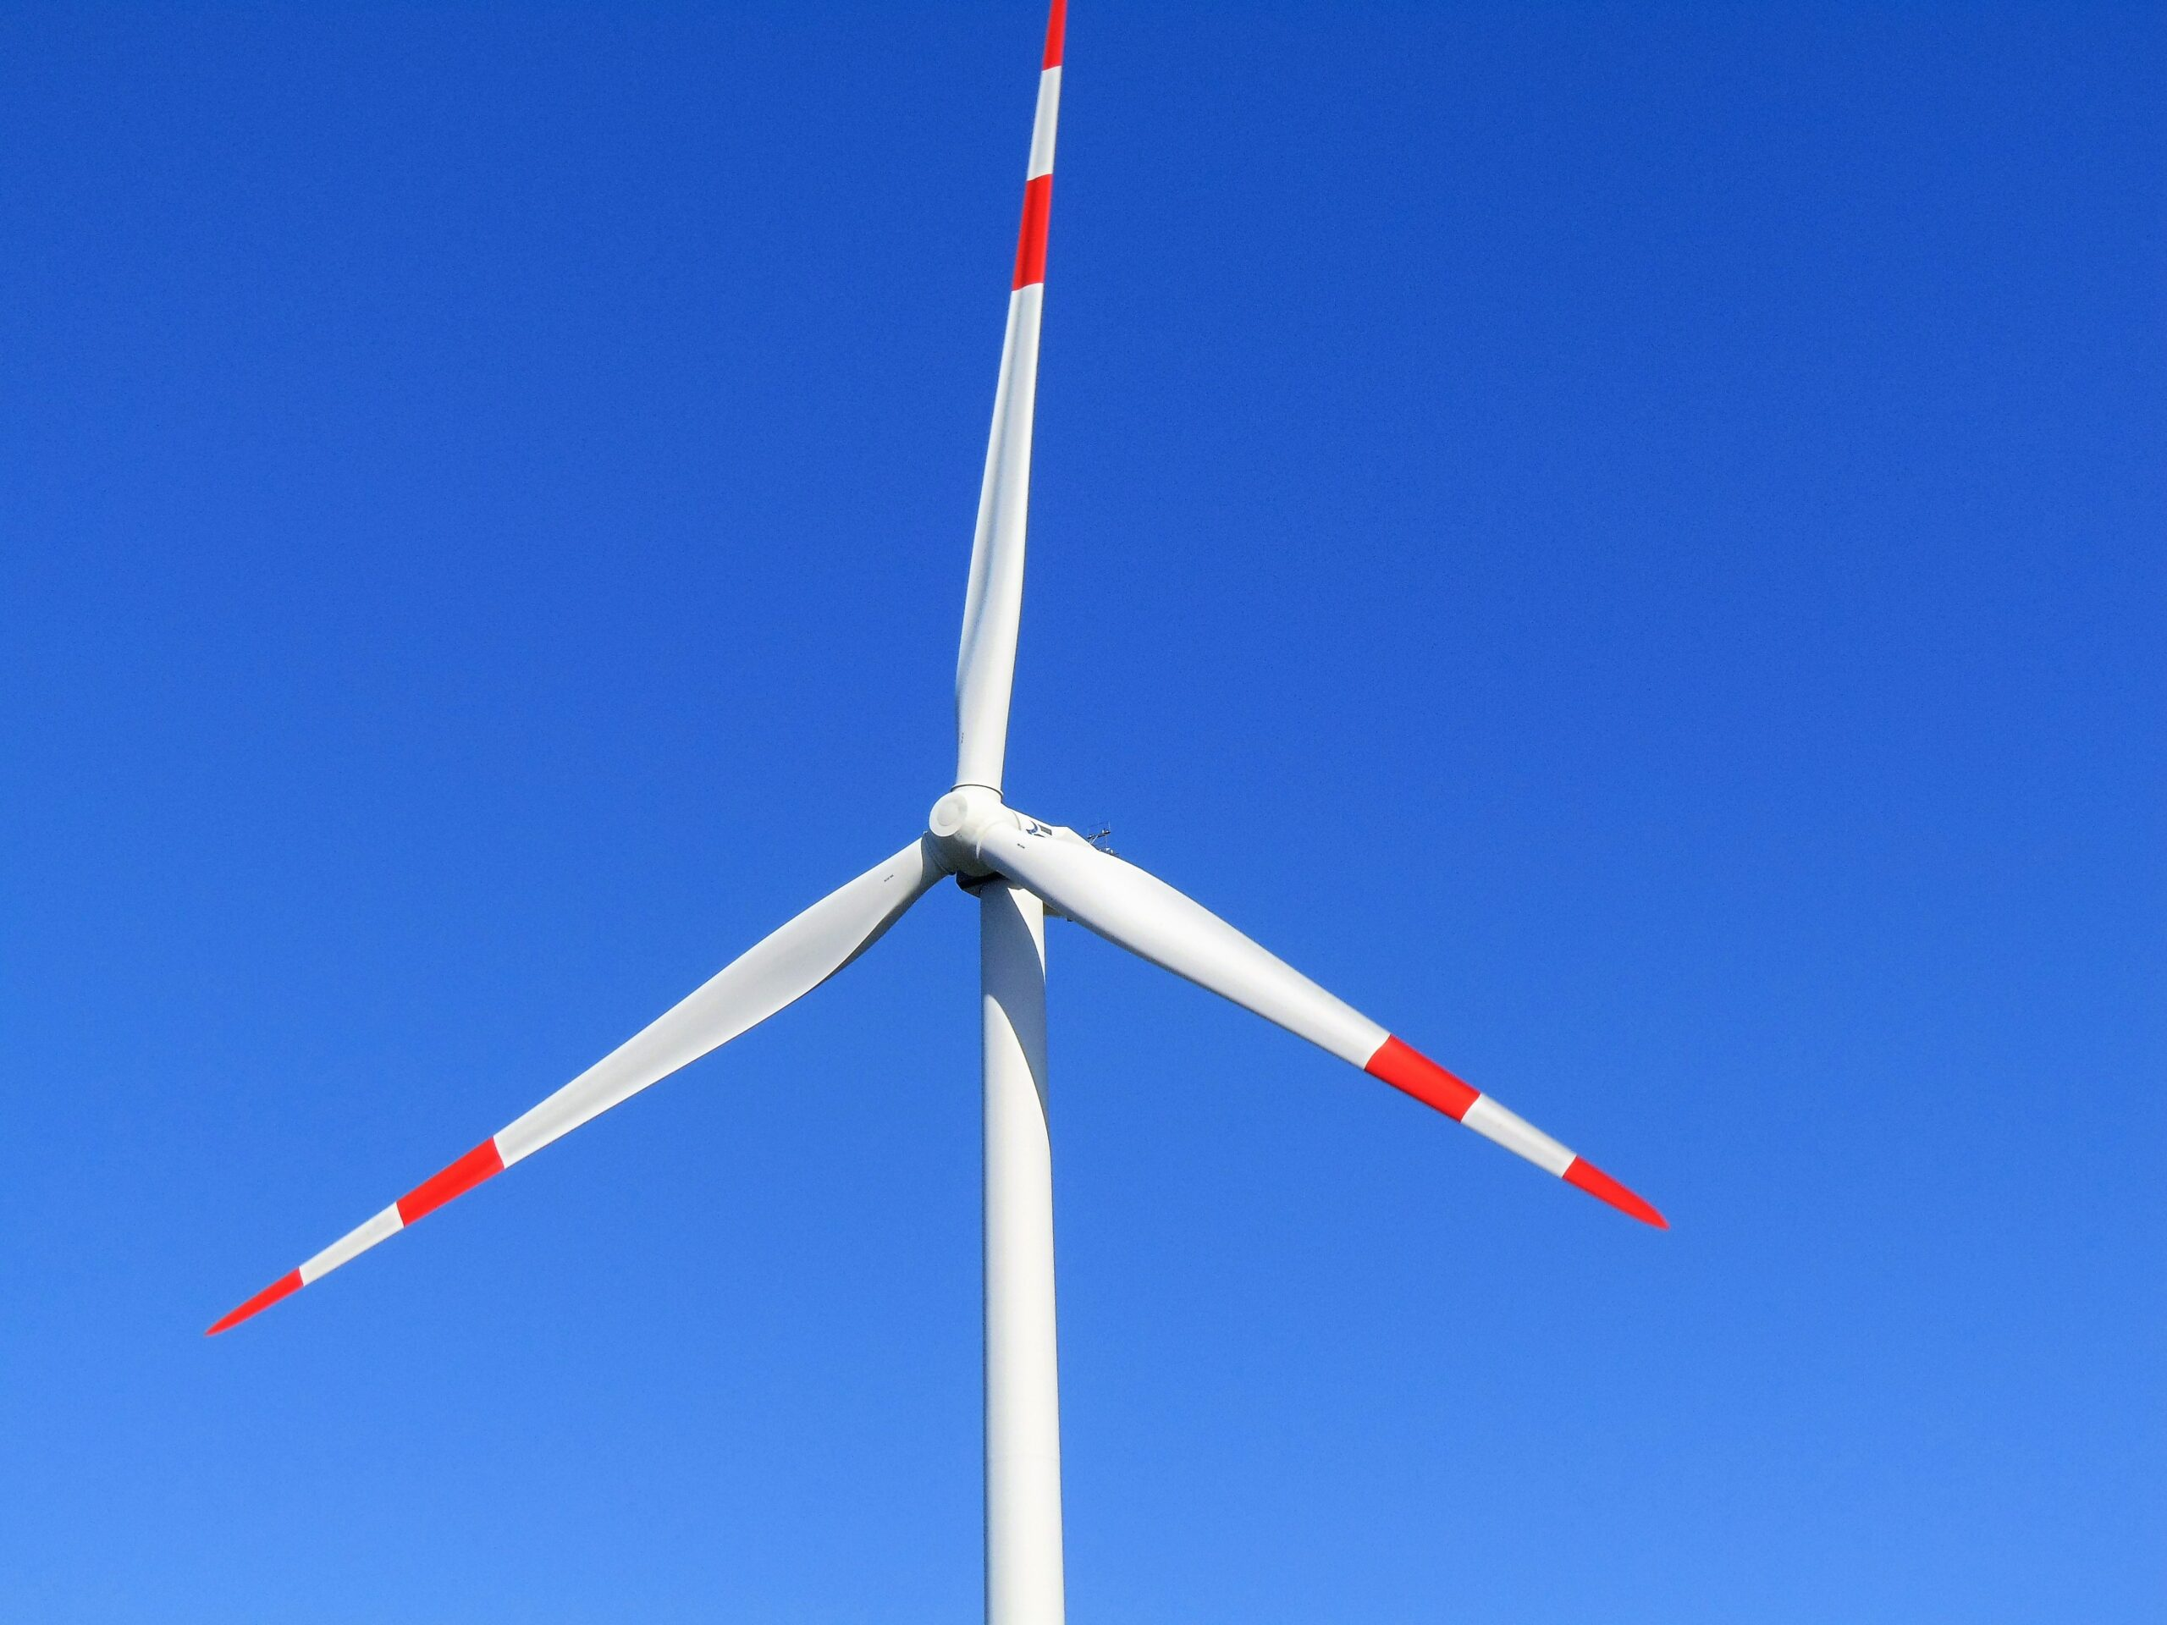
Модель ветрогенератора
Работу выполнил
студент ИВТ–23-2б Елизаров Вячеслав

Slide 2
Цель:
Разработать модель ветрогенератора
Задачи:
Разобраться в устройстве ветрогенератора
Изучить его особенности
Определить необходимые формулы
Составить макет будущего интерфейса

Slide 3
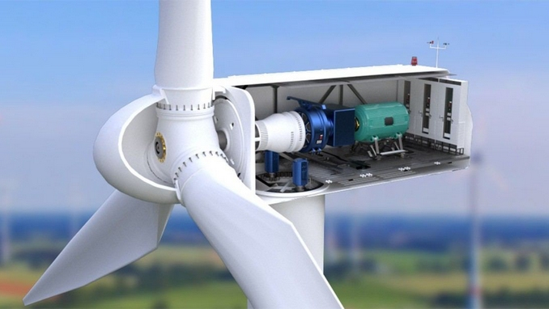
Ветрогенератор
Ветрогенератор (ветроэлектрическая установка или сокращенно ВЭУ) – это прибор для превращения кинетической энергии ветра в механическую энергию вращения ротора, а затем в электрическую энергию через вращение генератора.

Slide 4
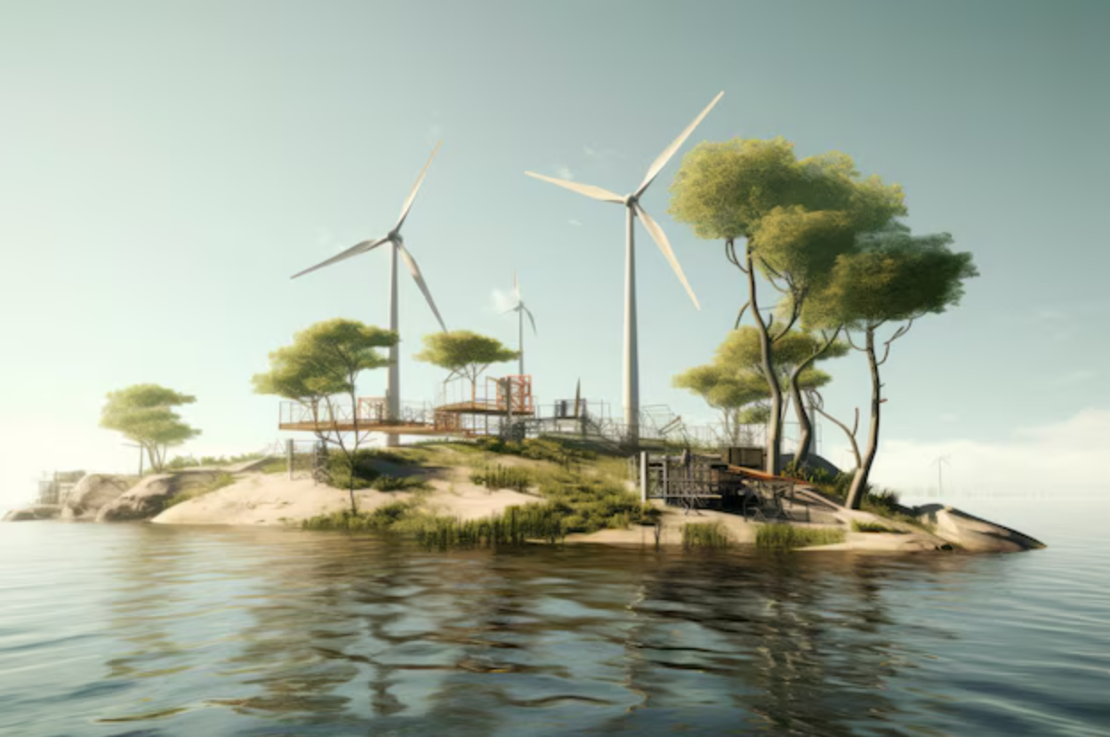
особенности
Ветрогенератор является представителем источника «зеленой энергии».
Не требует дополнительной инфраструктуры, что позволяет использовать его автономно для локальных объектов.

Slide 5
Модель ветрогенератора
В проекте будет реализована модель ветрогенератора. Она позволит инженерам теоретически предсказывать эффективность определенного ветрогенератора в тех или иных условиях.
В модели будут учитываться следующие входные данные: скорость ветра, плотность воздуха, длина лопастей. Выходными данными будут: генерируемая энергия, мощность ветрового потока, площадь потока.
Важно заметить, что скорость вращения ротора не берется в расчет, так как она должна быть постоянной для оптимальной работы генератора, поэтому лопасти современных ветрогенераторов имеют адаптивный угол атаки (шаг винта) для поддержания необходимого темпа вращения.

Slide 6
Формула расчета генерируемой энергии (1):
N = µ*Nwk, (1)
Где:
µ - коэффициент полезного действия генератора;
Nwk – мощность ветрового потока с КИЭВ (Вт).
Коэффициент полезного действия генератора задается пользователем (по умолчанию 30%).

Slide 7
формула Жуковского-Беца [1] для расчета мощности ветрового потока (2):
Nw = p*S*V³/2, (2)
Где:
p – плотность воздуха (кг/м³);
S – площадь потока (кв. м);
V – скорость ветра (м/с).
Плотность воздуха (по умолчанию 1,225 кг/м³), коэффициент использования энергии ветра (по умолчанию 0.5) и скорость ветра (по умолчанию 15 м/с) задаются пользователем.

Slide 8
Существует предел Беца, определяющий коэффициент использования энергии ветра (КИЭВ). Наилучшим возможным значением может быть 0.593. В среднем КПД ротора составляет не более 50%.
Формула мощности ветрового потока с учетом КИЭВ (3)
Nwk = Nw*µw, (3)
Где:
Nw – мощность ветрового потока (Вт);
µw – коэффициент использования энергии ветра (КИЭВ).

Slide 9
Площадь ветрового потока – площадь воздушного пространства, которую захватывает ротор ветрогенератора
формула расчета площади потока (4):
S = π*r², (4)
Где:
π - математическая константа (3,14):
r – длина лопасти ветрогенератора.
длина лопасти ветрогенератора задаются пользователем (по умолчанию 3 м).

Slide 10
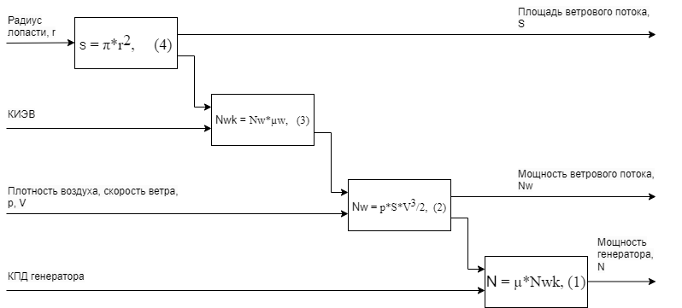
Схема формул

Slide 11
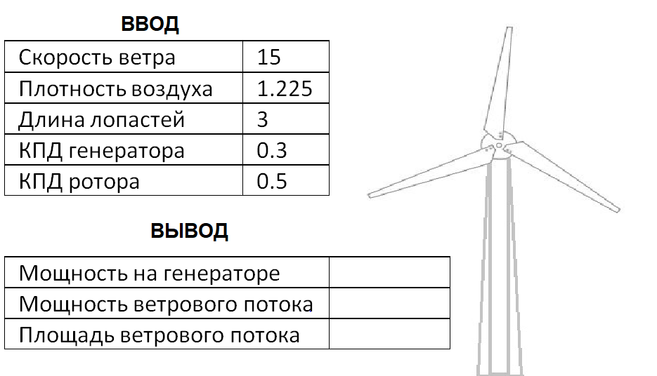
Пример будущего интерфейса

Slide 12
Заключение
В ходе работы удалось разобраться в устройстве ветрогенератора и его особенностях. Разобрать необходимые формулы и составить будущий интерфейс.

